Slide 1
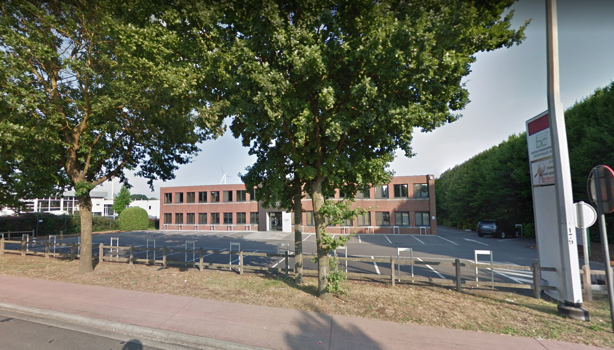
BEDRIJVENCENTRUM ZENNEVALLEI
Overname aandelen door AGB

Slide 2
Historiek
1987: oprichting bedrijvencentrum door private aandeelhouders (o.a. Volvo, Electrabel, …) en door Provinciale Ontwikkelingsmaatschappij
  Reden: verschillende faillissementen in de streek
  Doel: ondersteunen startende ondernemers
Gemeente SPL stond erfpacht toe voor 33 jaar voor bouw van bedrijvencentrum aan NV

Slide 3
Problematiek
Erfpacht loopt af in 2020, waarna het gebouw automatisch en gratis eigendom wordt van de gemeente
→ zou leiden tot praktisch einde van de werking van de NV
Private aandeelhouders wensen participatie niet verder te zetten dan oorspronkelijk verwachte duur
NV wil graag continuïteit voor personeel en voor huurders verzekeren

Slide 4
Oplossing
Overname van aandelen van private aandeelhouder door de POM en het AGB van Sint-Pieters-Leeuw → NV volledig in publieke handen
Na overname:
  POM 50,62% & AGB 49,38% aandelen
  Elk drie bestuurders in RvB van NV

